Slide 1
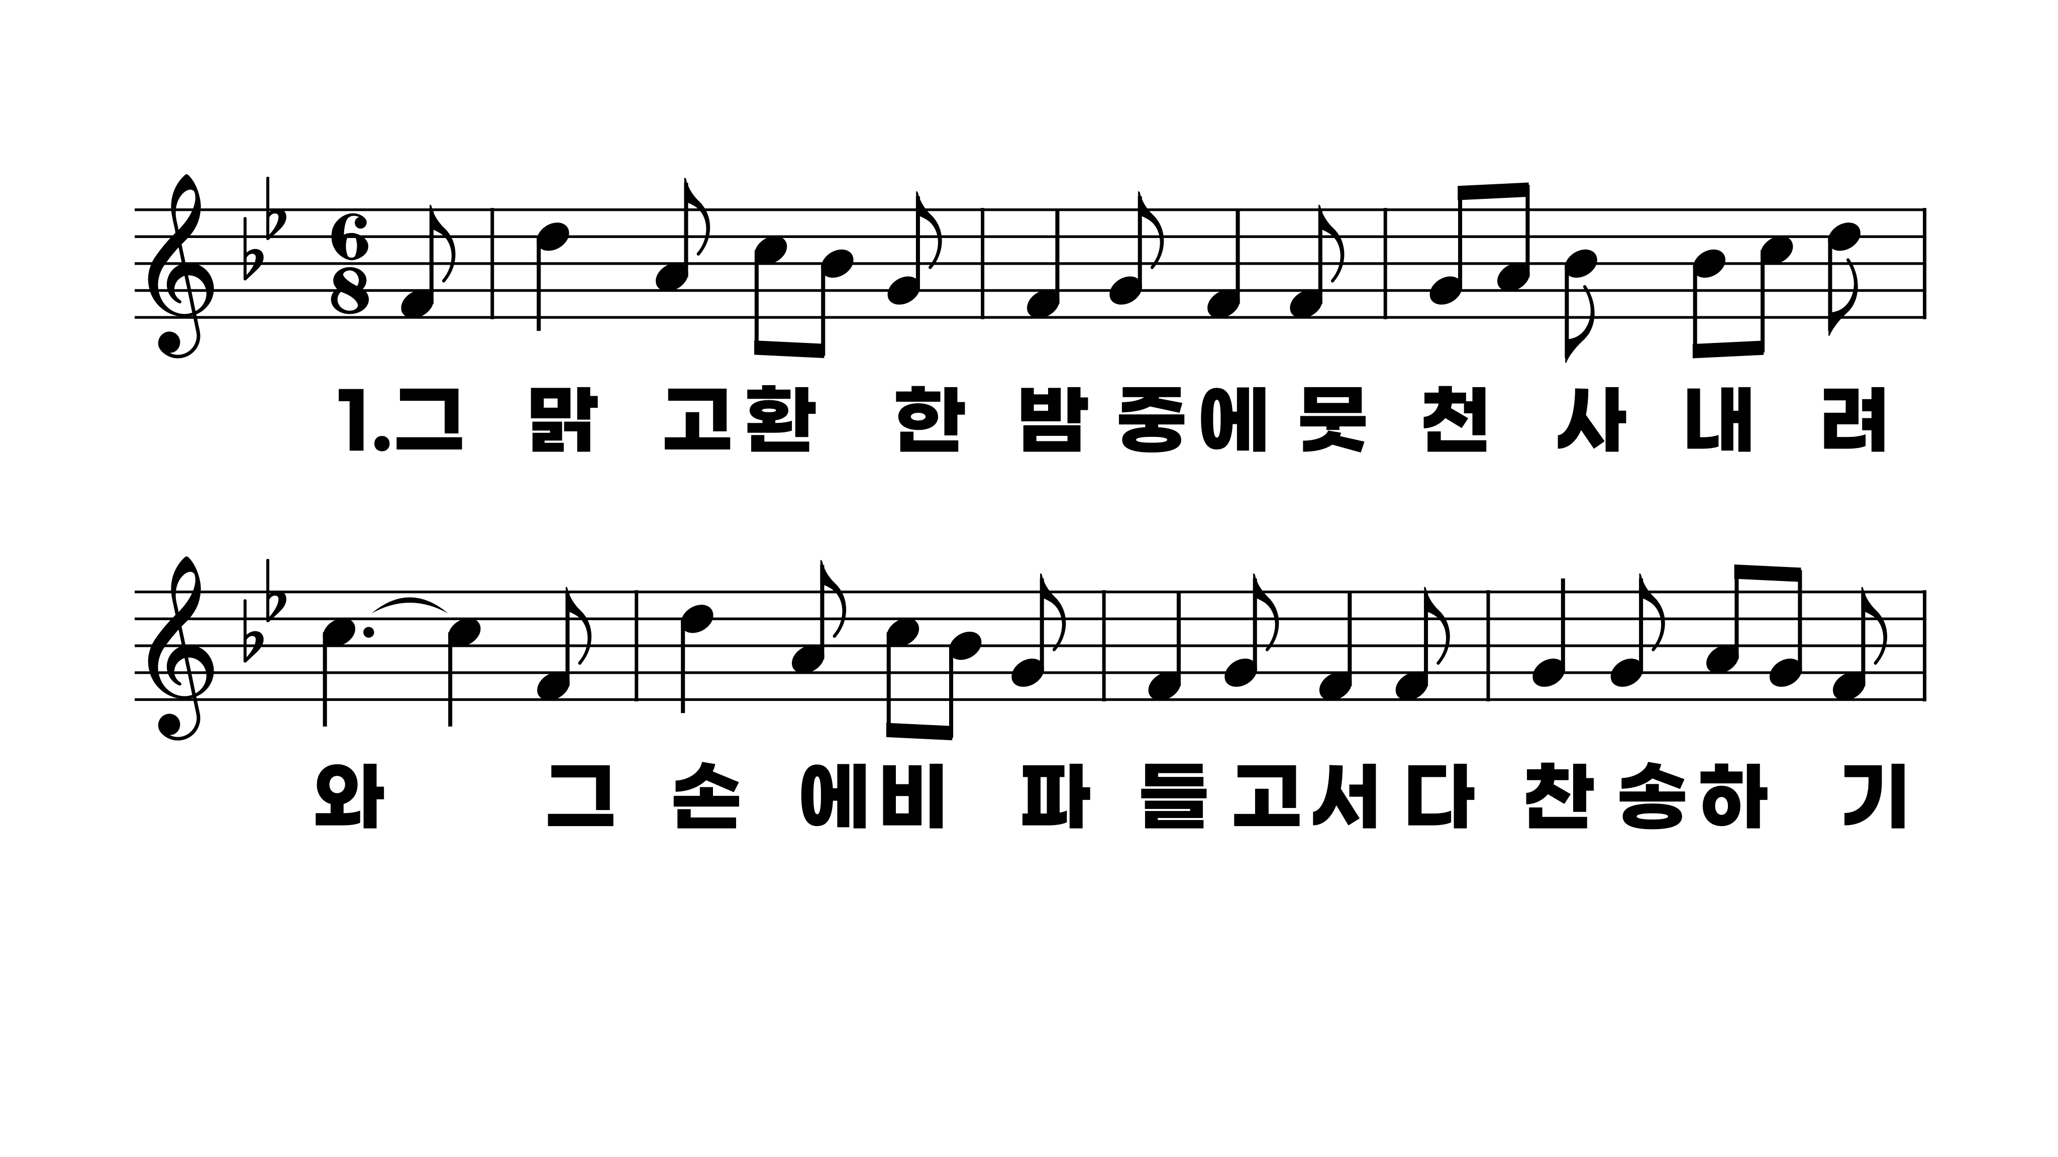
112장 그 맑고 환한 밤중에
1.그맑고환한
2.뭇천사날개
3.이괴롬많은
4.옛선지예언

Slide 2
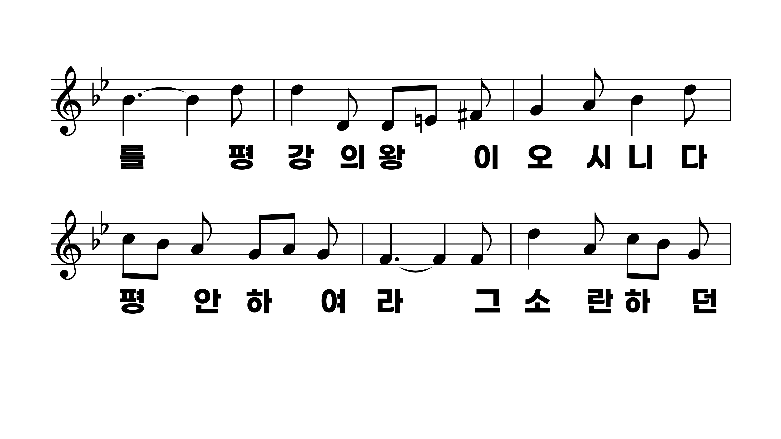
112장 그 맑고 환한 밤중에
1.그맑고환한
2.뭇천사날개
3.이괴롬많은
4.옛선지예언

Slide 3
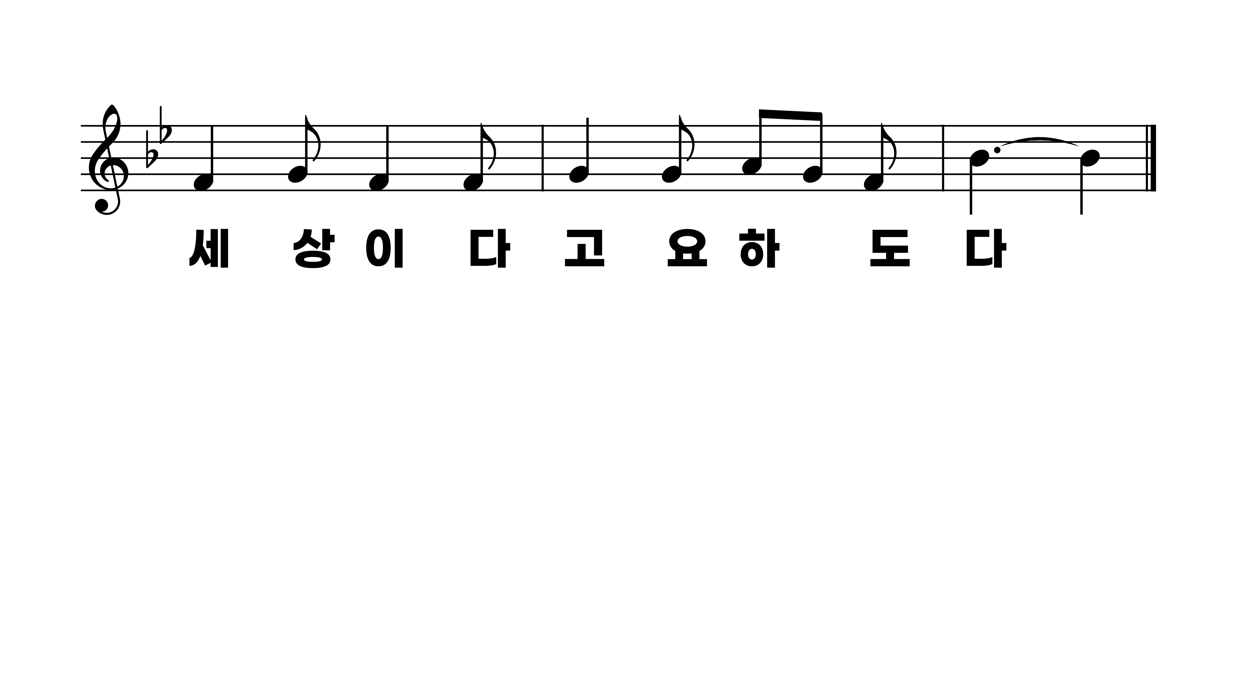
112장 그 맑고 환한 밤중에
1.그맑고환한
2.뭇천사날개
3.이괴롬많은
4.옛선지예언

Slide 4
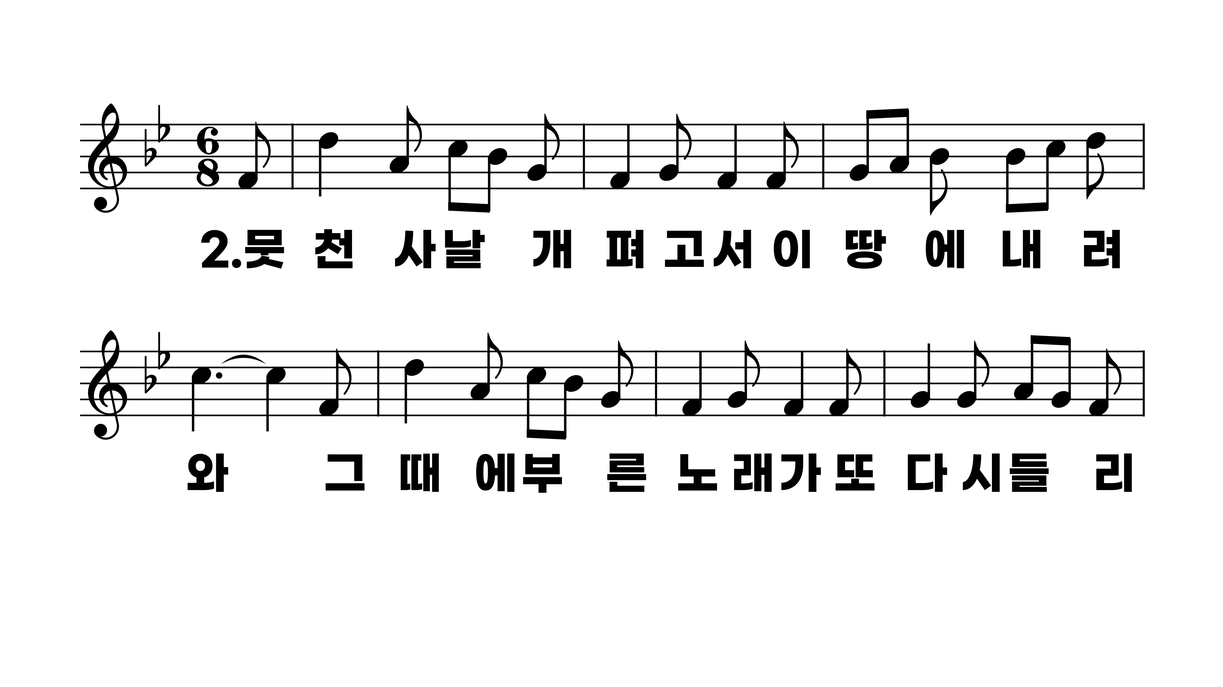
112장 그 맑고 환한 밤중에
1.그맑고환한
2.뭇천사날개
3.이괴롬많은
4.옛선지예언

Slide 5
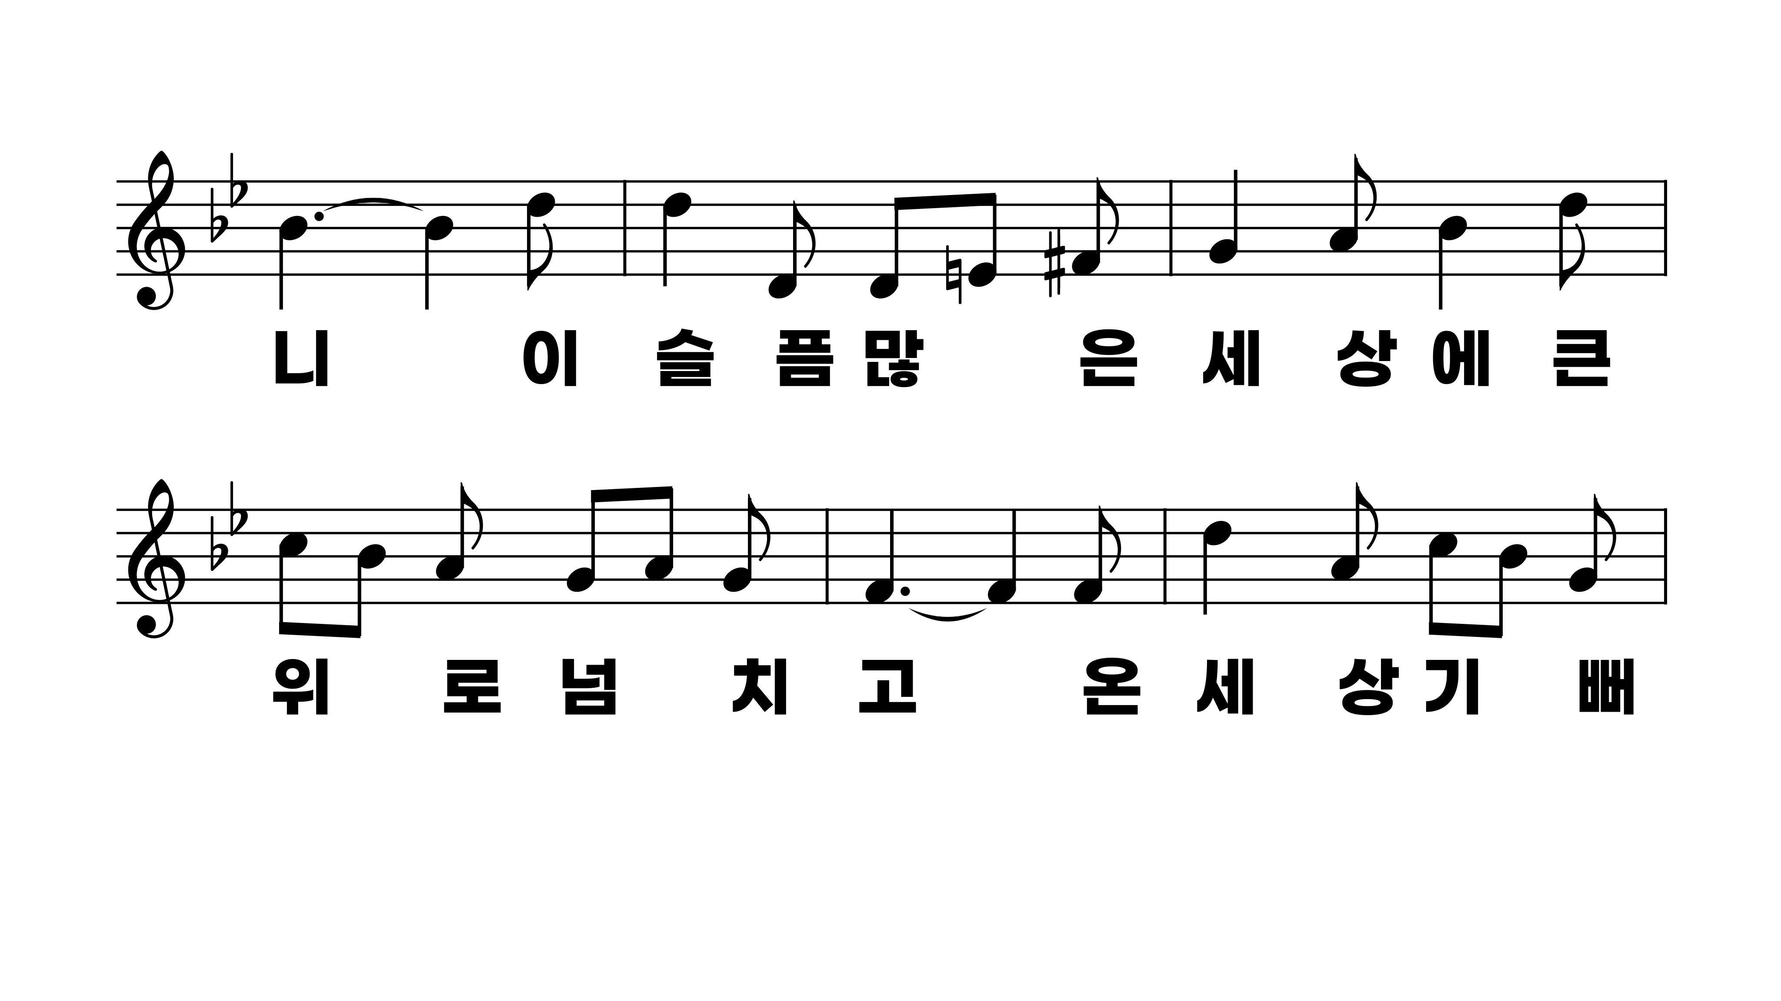
112장 그 맑고 환한 밤중에
1.그맑고환한
2.뭇천사날개
3.이괴롬많은
4.옛선지예언

Slide 6
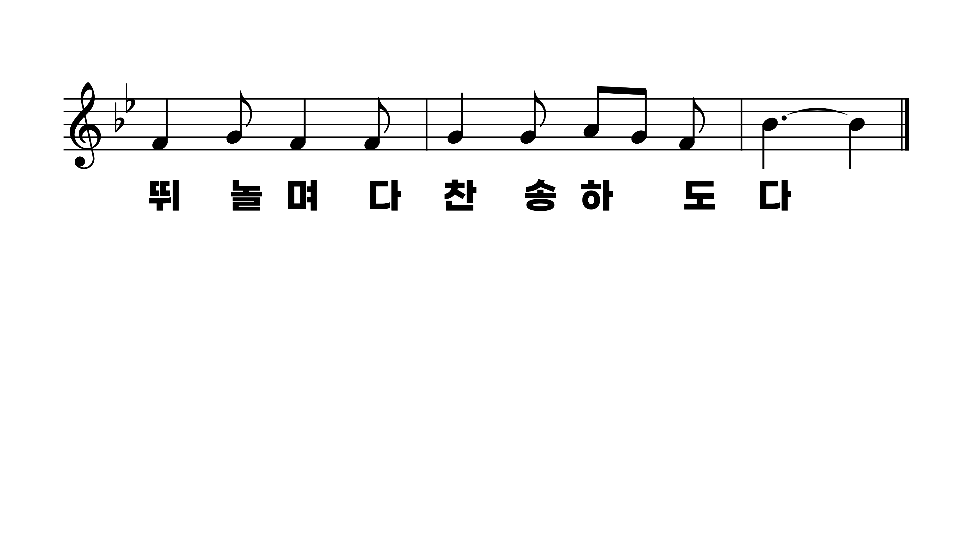
112장 그 맑고 환한 밤중에
1.그맑고환한
2.뭇천사날개
3.이괴롬많은
4.옛선지예언

Slide 7
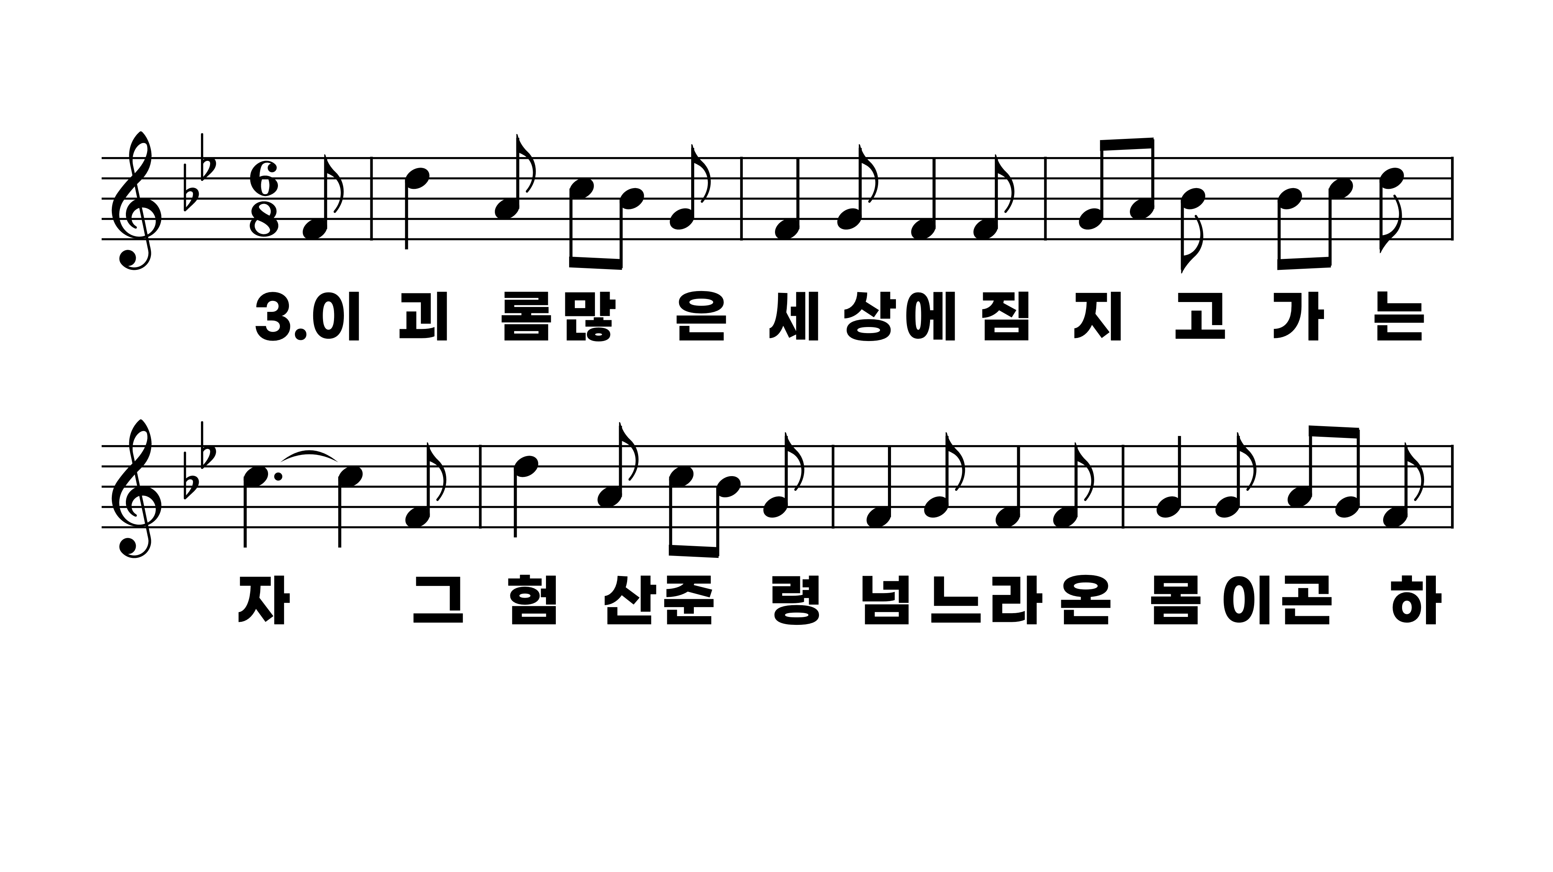
112장 그 맑고 환한 밤중에
1.그맑고환한
2.뭇천사날개
3.이괴롬많은
4.옛선지예언

Slide 8
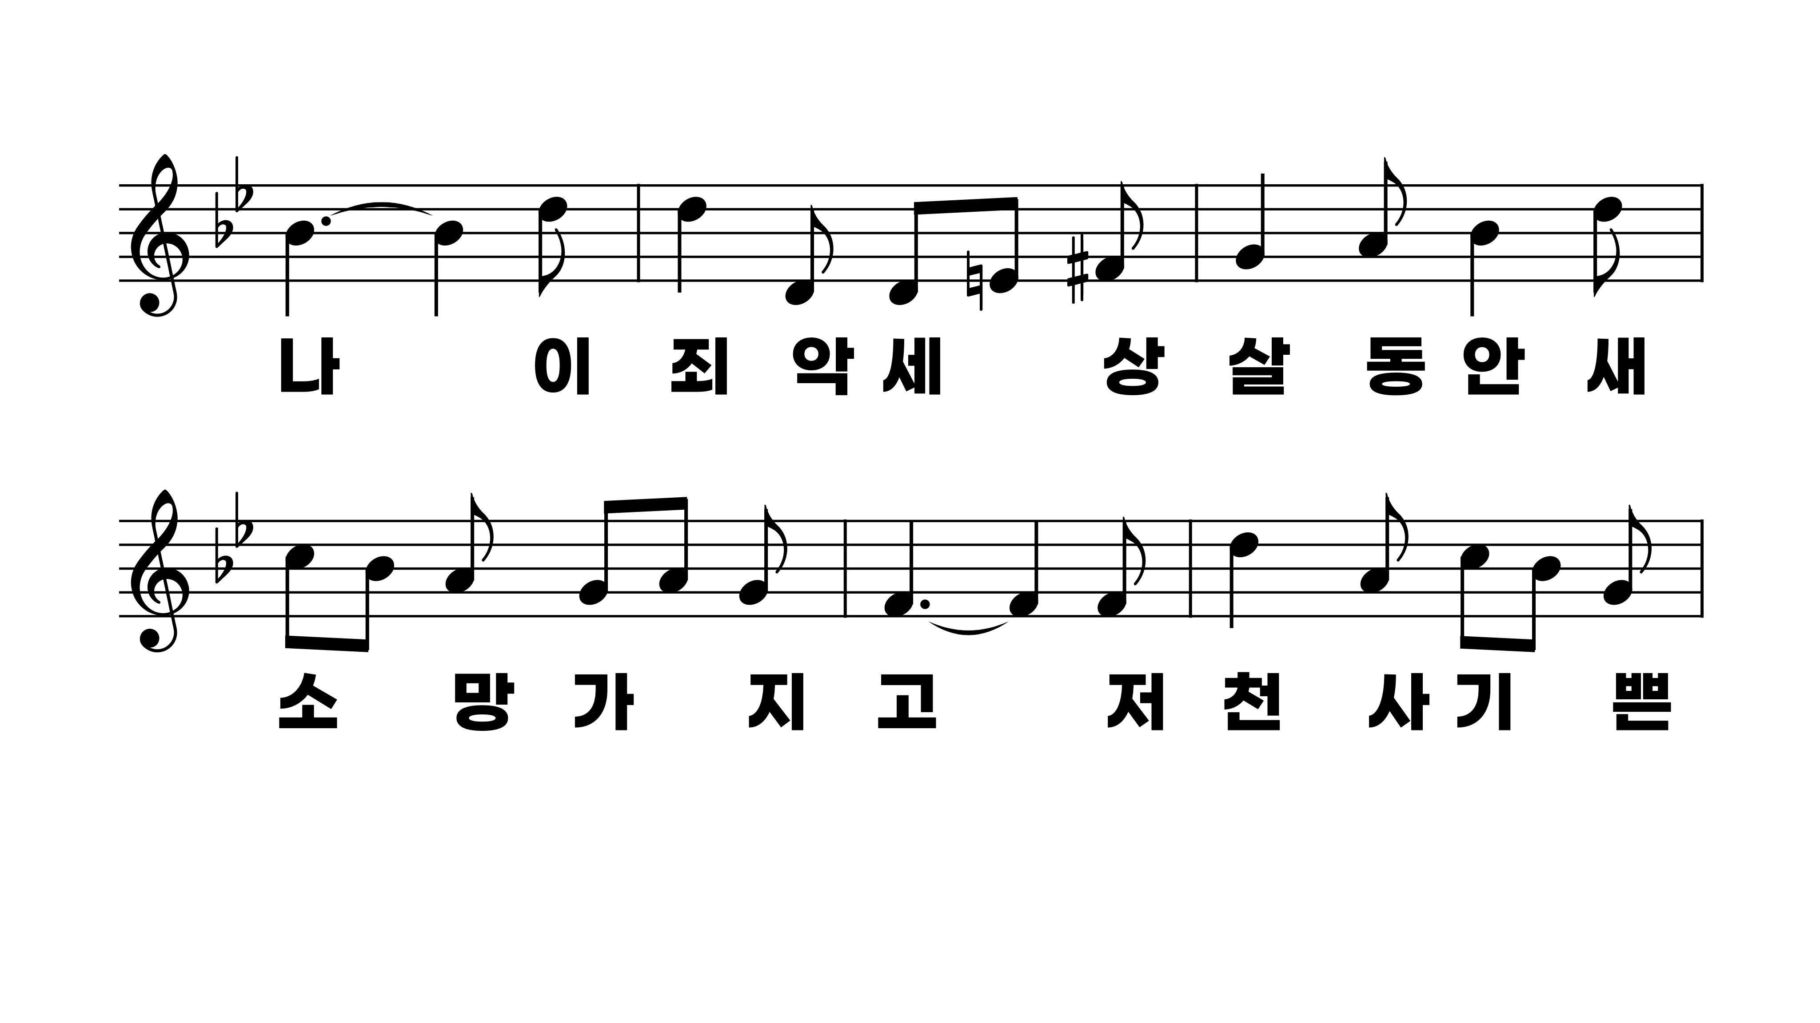
112장 그 맑고 환한 밤중에
1.그맑고환한
2.뭇천사날개
3.이괴롬많은
4.옛선지예언

Slide 9
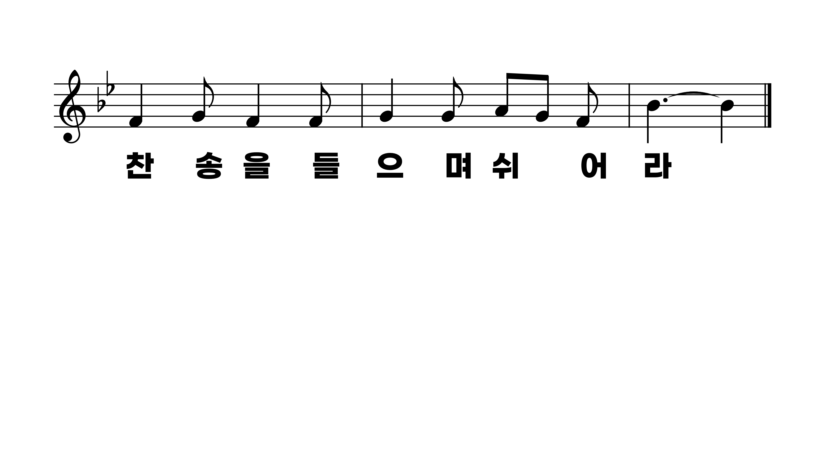
112장 그 맑고 환한 밤중에
1.그맑고환한
2.뭇천사날개
3.이괴롬많은
4.옛선지예언

Slide 10
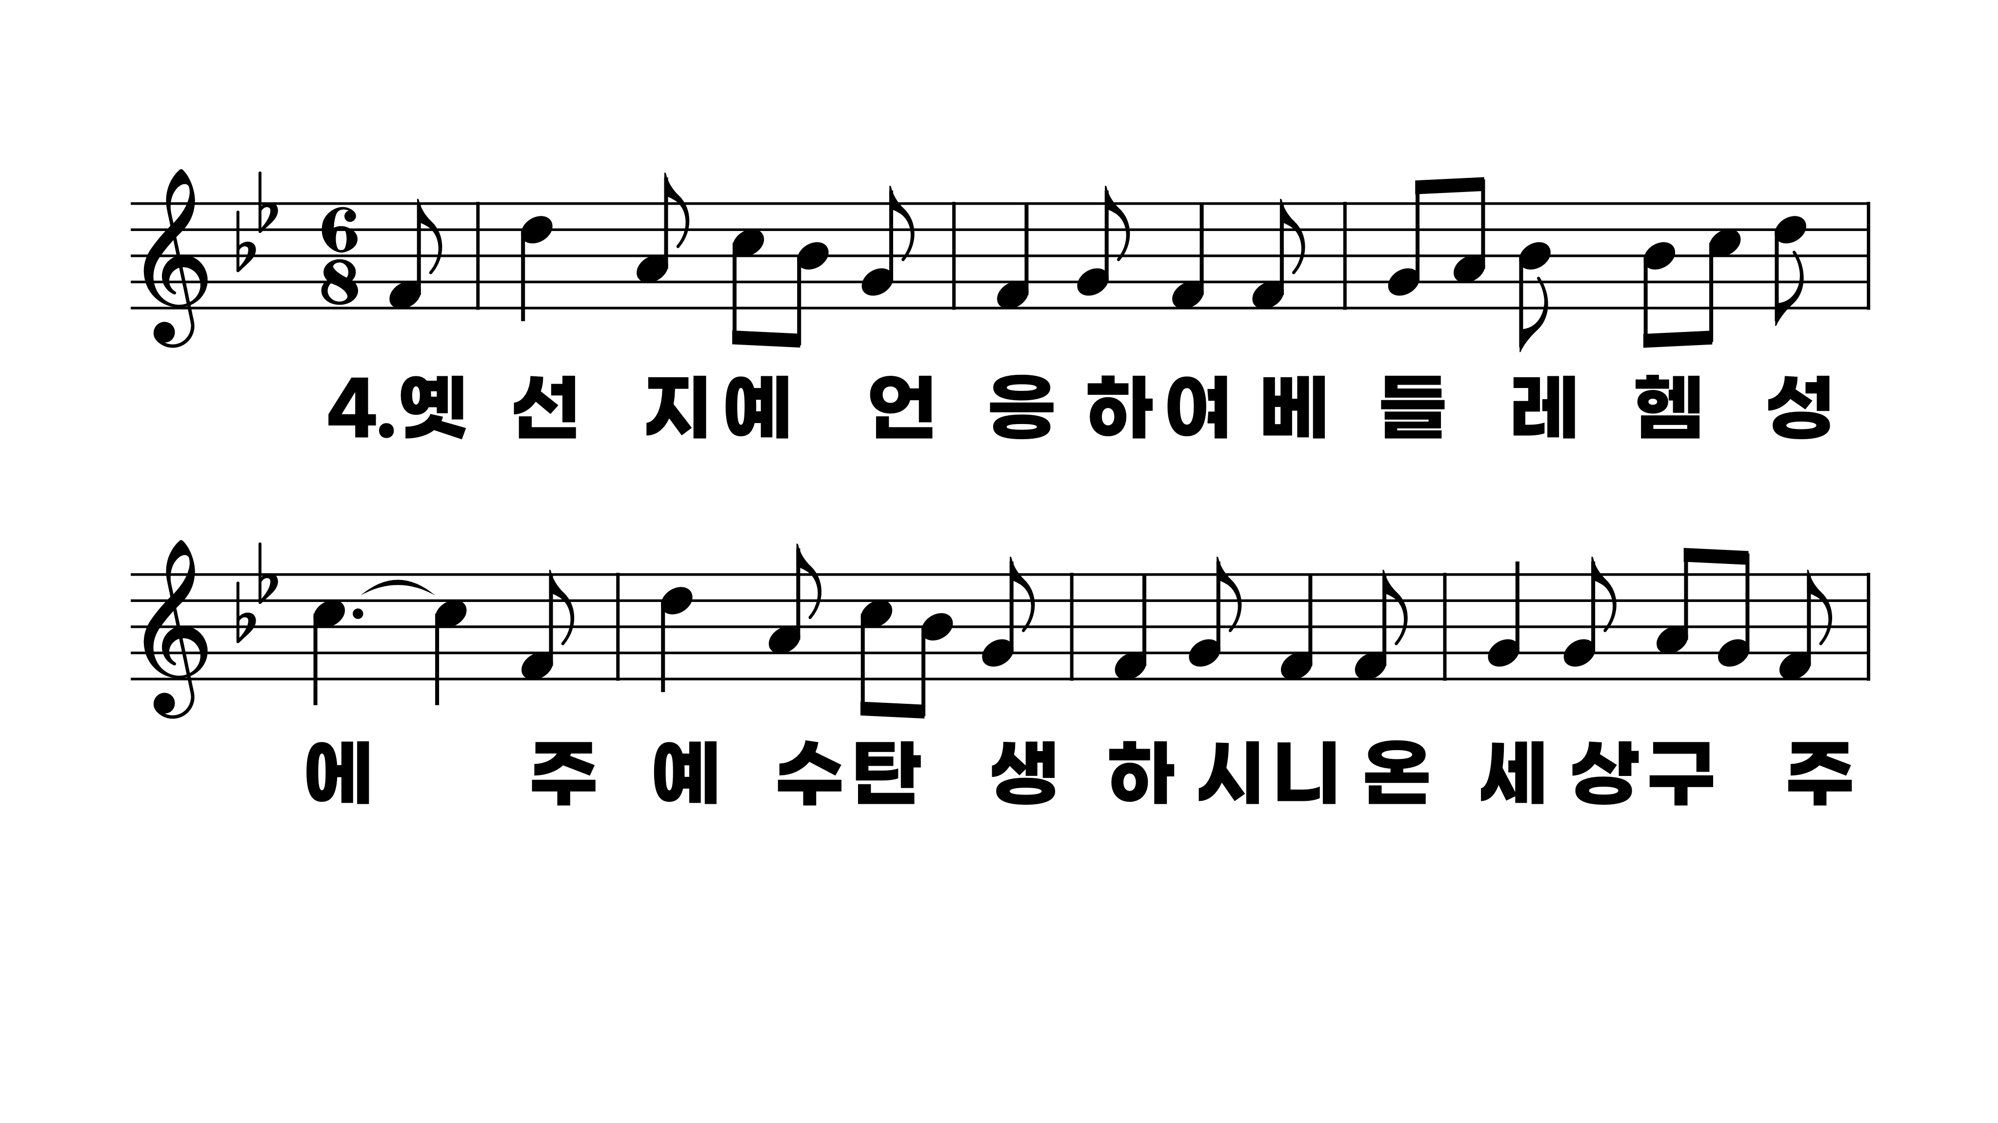
112장 그 맑고 환한 밤중에
1.그맑고환한
2.뭇천사날개
3.이괴롬많은
4.옛선지예언

Slide 11
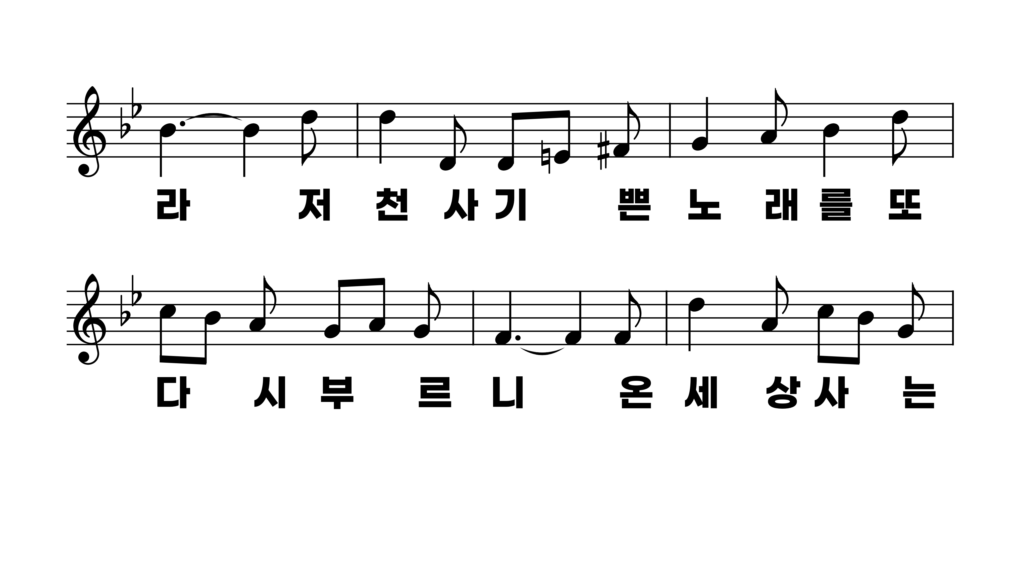
112장 그 맑고 환한 밤중에
1.그맑고환한
2.뭇천사날개
3.이괴롬많은
4.옛선지예언

Slide 12
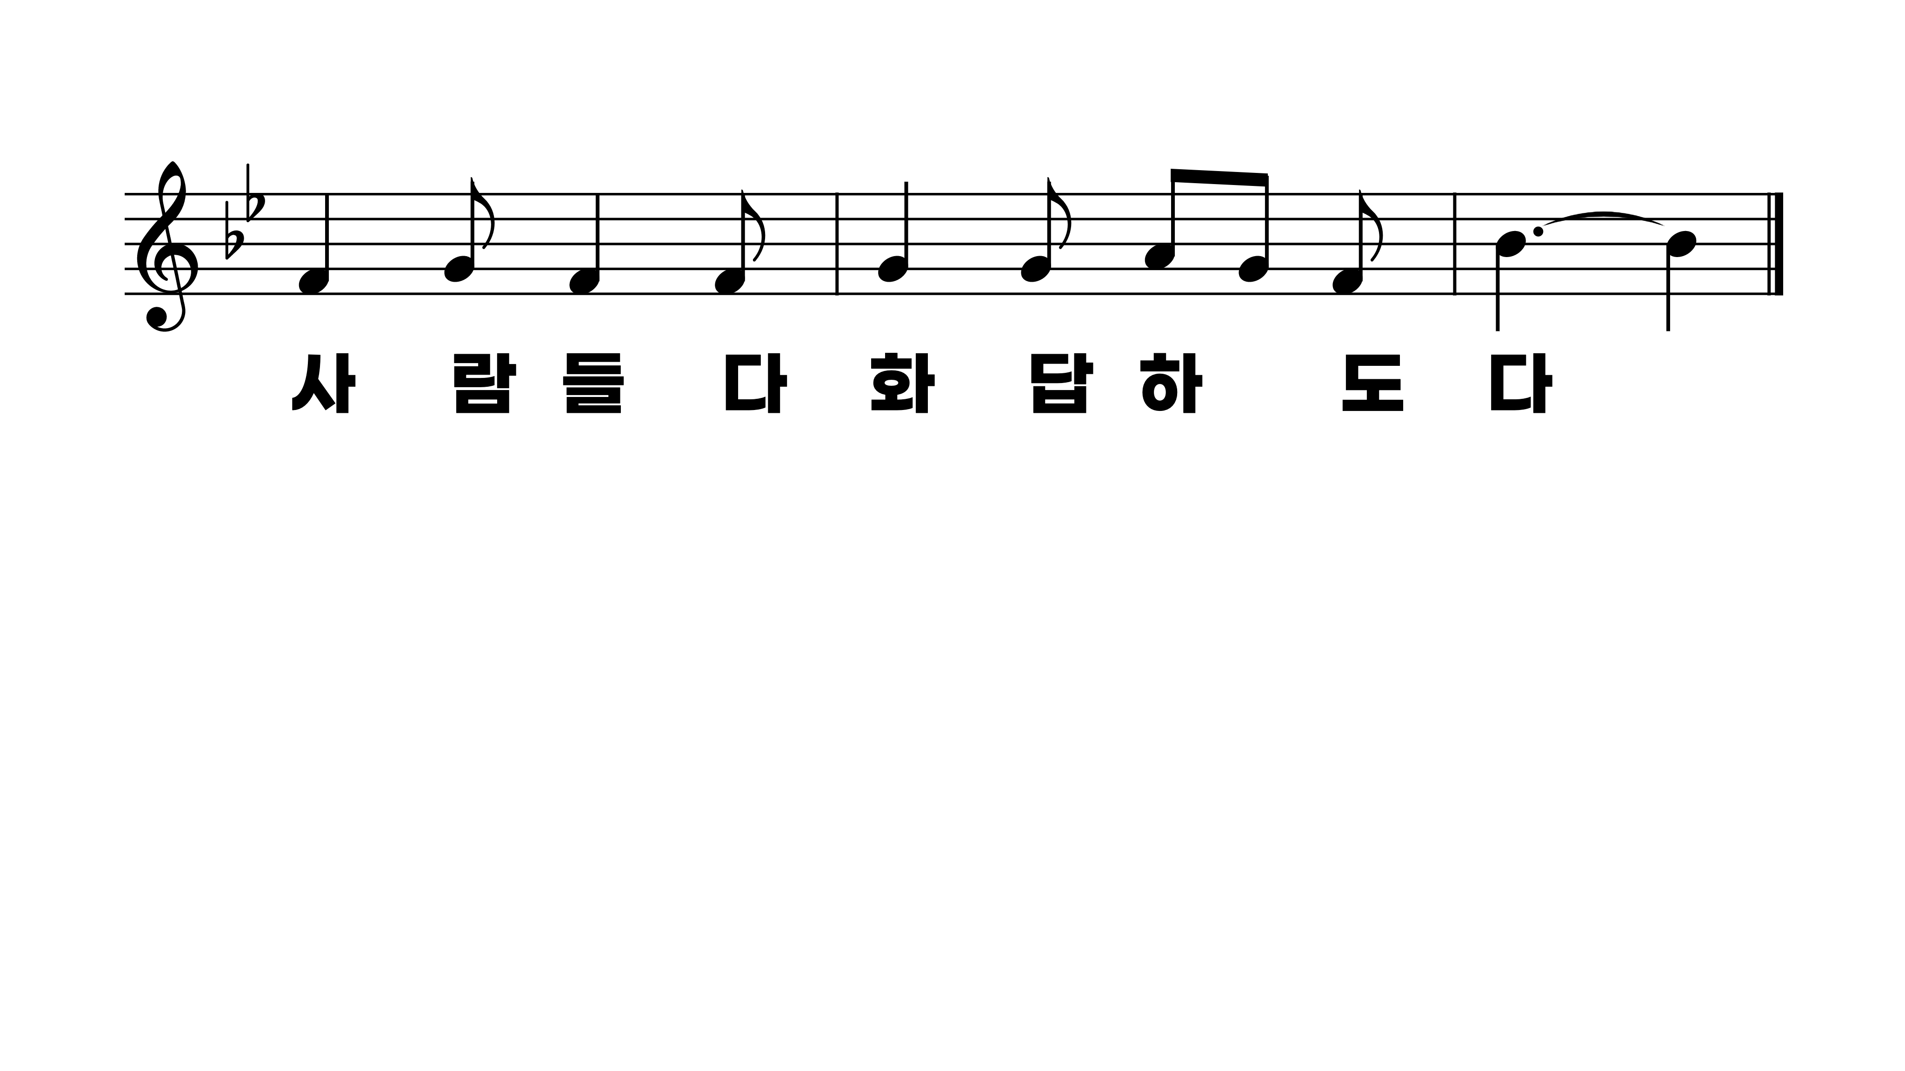
112장 그 맑고 환한 밤중에
1.그맑고환한
2.뭇천사날개
3.이괴롬많은
4.옛선지예언

